Slide 1
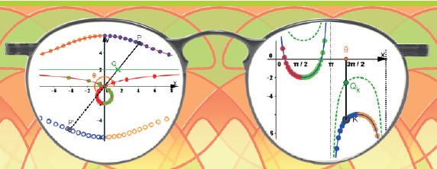
Kurven verstehen durch zwei Perspektiven
Vortrag für die Berliner Mathematische Gesellschaft
am 8. Februar 2018
Prof. Dr. Dörte Haftendorn, Leuphana Universität Lüneburg, http://www.kurven-erkunden-und-verstehen.de Folie 1

Slide 2
Mittenkurven
Zwei „harmlose“
Parabeln,
Q wandert,
die Mittelpunkte
werden dadurch
bewegt.
Prof. Dr. Dörte Haftendorn, Leuphana Universität Lüneburg, http://www.kurven-erkunden-und-verstehen.de Folie 2

Slide 3
Mittenkurven
explizite Gleichung
Gerono‘sche Lemniskate
Camille-Christophe Gerono (* 1799 in Paris; † 1891 )
Prof. Dr. Dörte Haftendorn, Leuphana Universität Lüneburg, http://www.kurven-erkunden-und-verstehen.de Folie 3

Slide 4
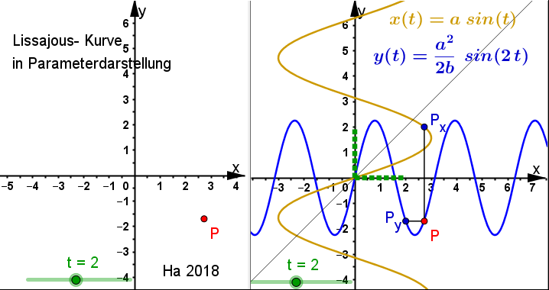
Parameterkurven
Lissajous-Kurve
Schwingendes Pendel
Prof. Dr. Dörte Haftendorn, Leuphana Universität Lüneburg, http://www.kurven-erkunden-und-verstehen.de Folie 4

Slide 5
Parameterkurven
Lissajous-Kurve
Schwingendes Pendel
Prof. Dr. Dörte Haftendorn, Leuphana Universität Lüneburg, http://www.kurven-erkunden-und-verstehen.de Folie 5

Slide 6
Polarkurven
Polardarstellung
Zum Polarwinkel
gehört der Polarradius
Gerono‘sche
Lemniskate
Prof. Dr. Dörte Haftendorn, Leuphana Universität Lüneburg, http://www.kurven-erkunden-und-verstehen.de Folie 6

Slide 7
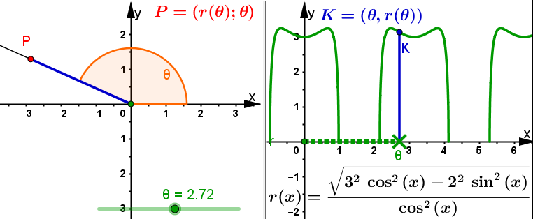
Polarkurven
Polardarstellung
kartesische Darstellung
Zum Polarwinkel
gehört der Polarradius
Zur Abszisse
gehört die Ordinate
Prof. Dr. Dörte Haftendorn, Leuphana Universität Lüneburg, http://www.kurven-erkunden-und-verstehen.de Folie 7

Slide 8
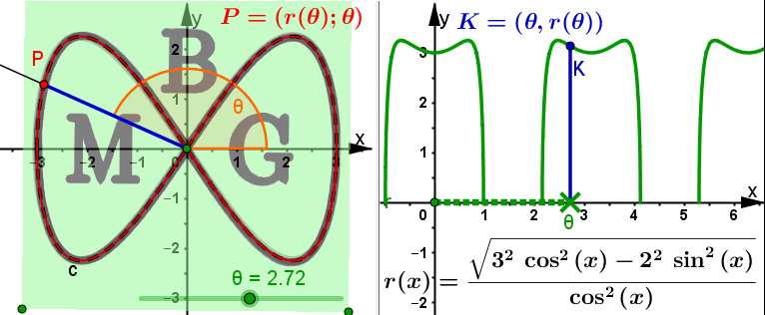
Polarkurven
Polardarstellung
kartesische Darstellung
Zum Polarwinkel
gehört der Polarradius
Zur Abszisse
gehört die Ordinate
Prof. Dr. Dörte Haftendorn, Leuphana Universität Lüneburg, http://www.kurven-erkunden-und-verstehen.de Folie 8

Slide 9
allgemeinere Polarkurven
polar-kartesische Darstellung
Prof. Dr. Dörte Haftendorn, Leuphana Universität Lüneburg, http://www.kurven-erkunden-und-verstehen.de Folie 9

Slide 10
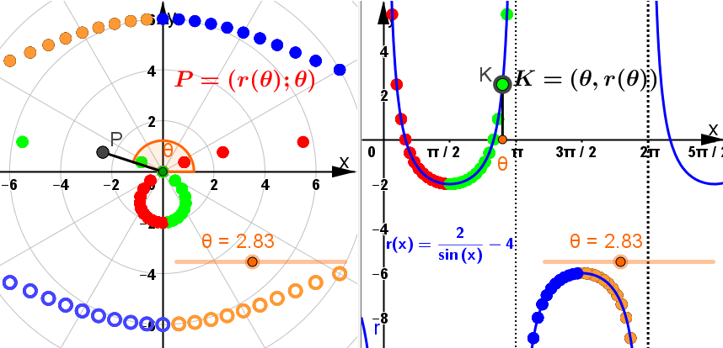
Polarkurven
in SekII
und
Uni, v.A.
Lehramt
Konchoide
des
Nikomedes
in Klasse 8
Prof. Dr. Dörte Haftendorn, Leuphana Universität Lüneburg, http://www.kurven-erkunden-und-verstehen.de Folie 10

Slide 11
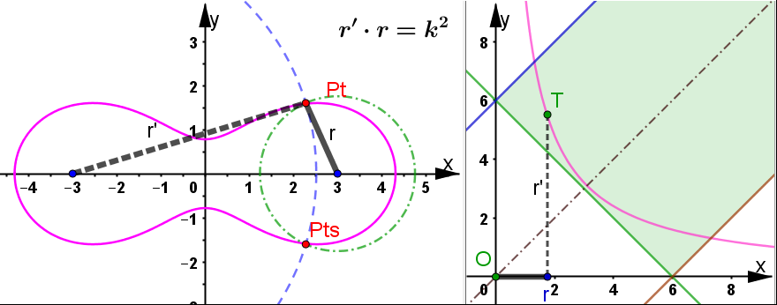
Bipolare Kurven
Die Abstände und von zwei Brennpunkten
im Abstand 2e erfüllen eine Gleichung.
Cassini‘sche Kurven
Prof. Dr. Dörte Haftendorn, Leuphana Universität Lüneburg, http://www.kurven-erkunden-und-verstehen.de Folie 11

Slide 12
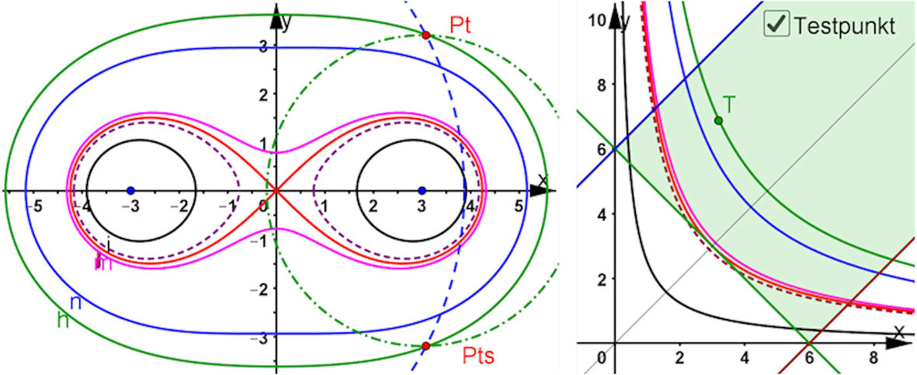
Bipolare Kurven
Cassini‘sche Kurven:
weitere:
Ellipsen
Descartes‘sche Kurven
Hyperbeln
Prof. Dr. Dörte Haftendorn, Leuphana Universität Lüneburg, http://www.kurven-erkunden-und-verstehen.de Folie 12

Slide 13
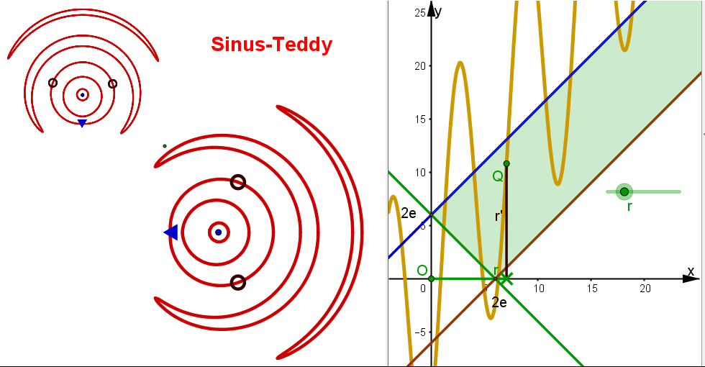
eigene bipolare Kurven
Ideen für
Funktionen
rechts,
Vorhersagen von Eigenschaften
Deutung von Überraschungen, Kreativität, Stolz……
Prof. Dr. Dörte Haftendorn, Leuphana Universität Lüneburg, http://www.kurven-erkunden-und-verstehen.de Folie 13

Slide 14
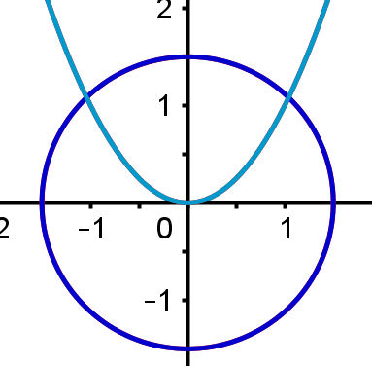
Raumverwandte Kurven
Produkt aus
Parabel und Kreis
= h
Für h=0 gibt‘s
nichts Neues!
Aber……
Prof. Dr. Dörte Haftendorn, Leuphana Universität Lüneburg, http://www.kurven-erkunden-und-verstehen.de Folie 14

Slide 15
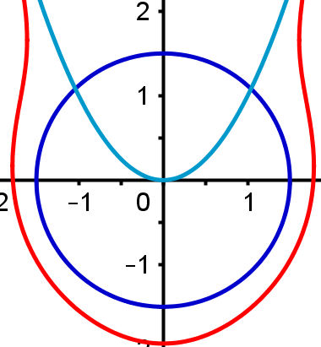
Raumverwandte Kurven
Prof. Dr. Dörte Haftendorn, Leuphana Universität Lüneburg, http://www.kurven-erkunden-und-verstehen.de Folie 15

Slide 16
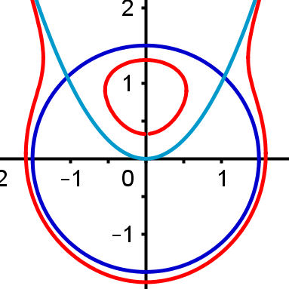
Raumverwandte Kurven
Prof. Dr. Dörte Haftendorn, Leuphana Universität Lüneburg, http://www.kurven-erkunden-und-verstehen.de Folie 16

Slide 17
Raumverwandte Kurven
Prof. Dr. Dörte Haftendorn, Leuphana Universität Lüneburg, http://www.kurven-erkunden-und-verstehen.de Folie 17

Slide 18
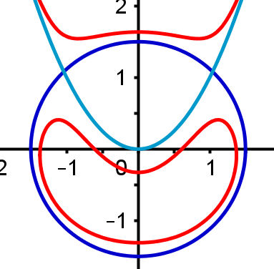
Raumverwandte Kurven
Prof. Dr. Dörte Haftendorn, Leuphana Universität Lüneburg, http://www.kurven-erkunden-und-verstehen.de Folie 18

Slide 19
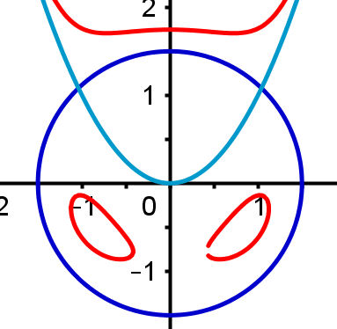
Raumverwandte Kurven
Prof. Dr. Dörte Haftendorn, Leuphana Universität Lüneburg, http://www.kurven-erkunden-und-verstehen.de Folie 19

Slide 20
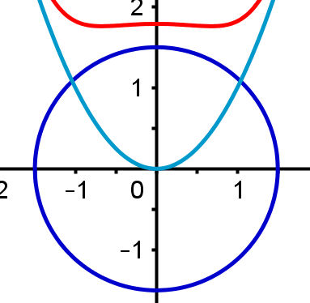
Raumverwandte Kurven
Prof. Dr. Dörte Haftendorn, Leuphana Universität Lüneburg, http://www.kurven-erkunden-und-verstehen.de Folie 20

Slide 21
Raumverwandte Kurven
h=-3 h=-0.7 h=0 h=0.7 h=1.4 h=1.7
Felix Klein untersuchte Produkte
aus zwei Ellipsen und klassifizierte
die möglichen Formen.
Prof. Dr. Dörte Haftendorn, Leuphana Universität Lüneburg, http://www.kurven-erkunden-und-verstehen.de Folie 21

Slide 22
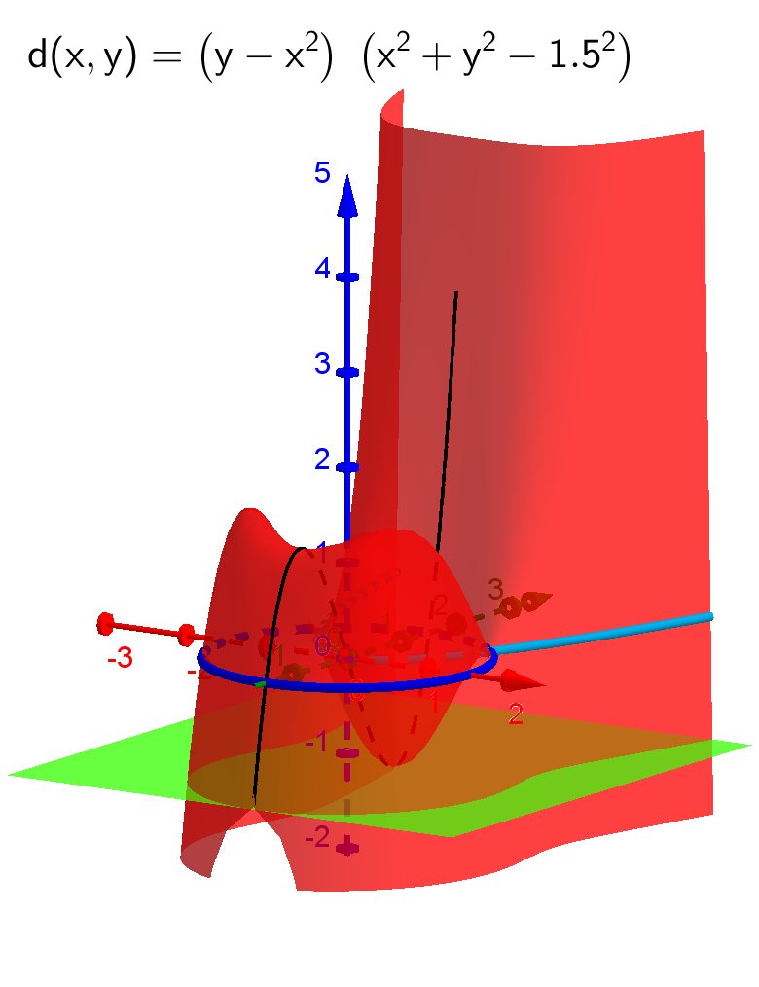
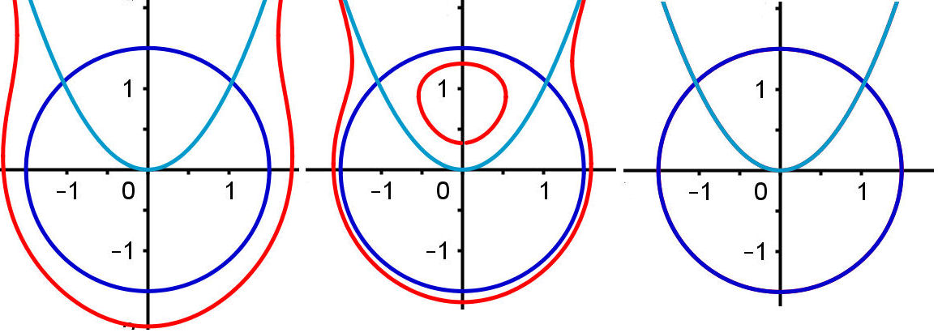
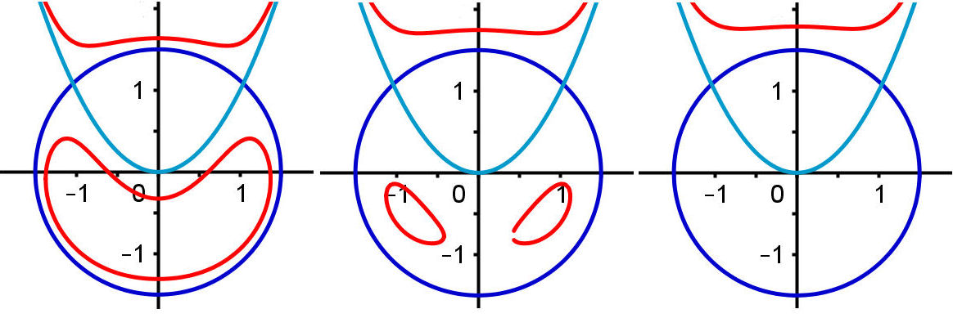
Raumverwandte Kurven
Prof. Dr. Dörte Haftendorn, Leuphana Universität Lüneburg, http://www.kurven-erkunden-und-verstehen.de Folie 22

Slide 23
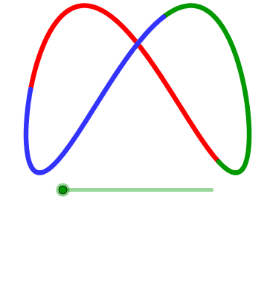
Kurven in vielen Perspektiven
Vielen
Dank
für
Ihre Aufmerksamkeit!
Prof. Dr. Dörte Haftendorn, Leuphana Universität Lüneburg, http://www.kurven-erkunden-und-verstehen.de Folie 23

